Slide 1
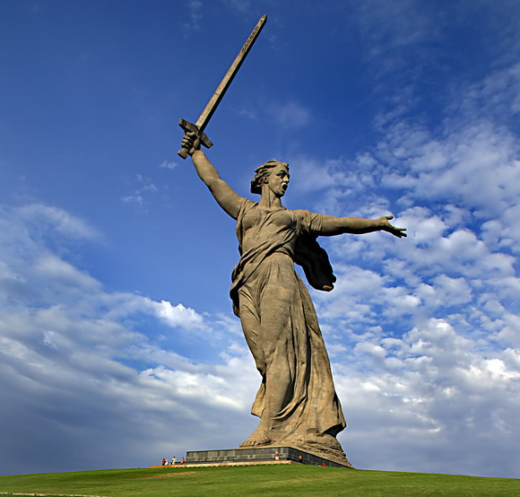
УРОК РУССКОГО ЯЗЫКА В 3 КЛАССЕ
Тема урока. : «Правописание слов с удвоенными буквами согласных в корне» ».
Подготовила: Ветохина Нина Николаевна, учитель начальных классов МОУ СШ №86 г.Волгограда

Slide 2
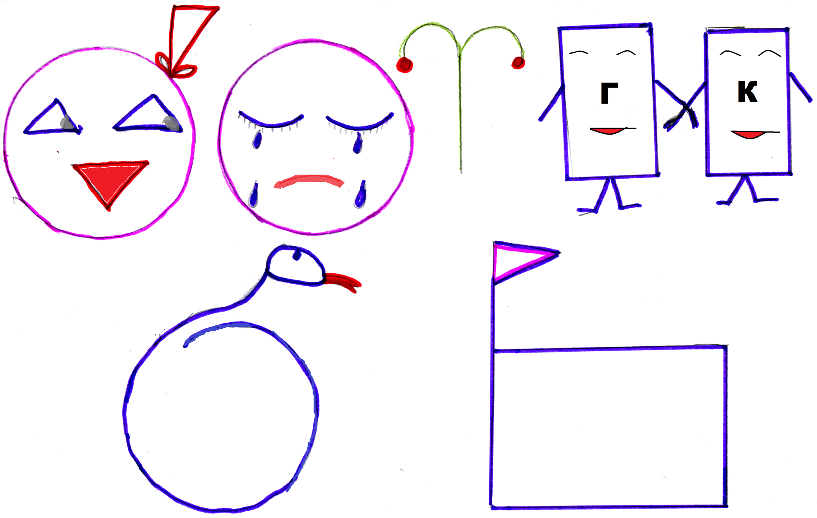

Slide 3
ПРОВЕРЬ! ОЦЕНИ СЕБЯ!
+ - - +
- + + +

Slide 4
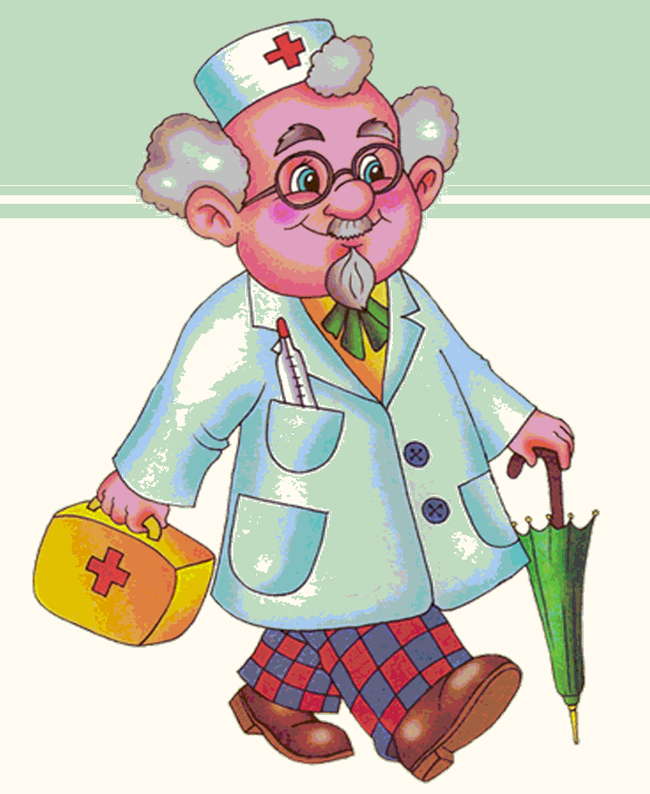
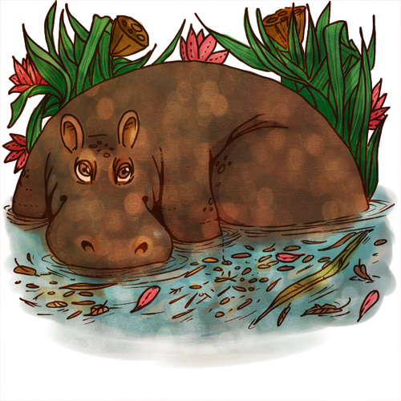

Slide 5
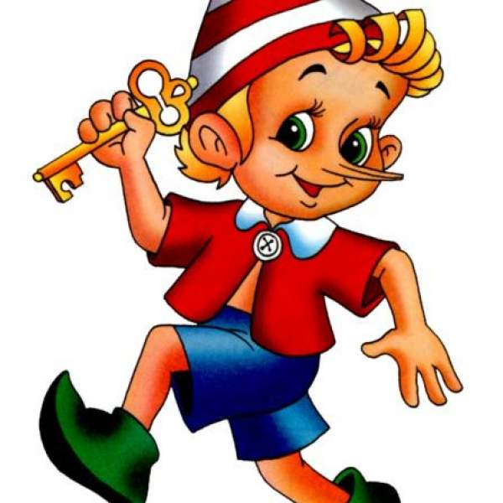
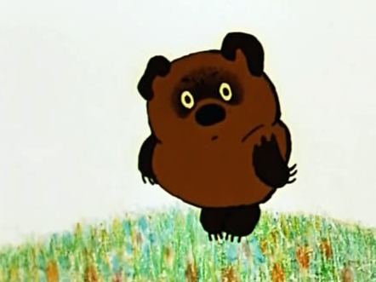

Slide 6
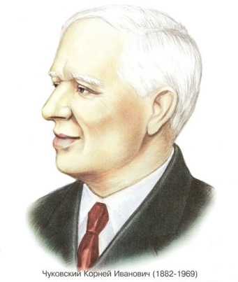
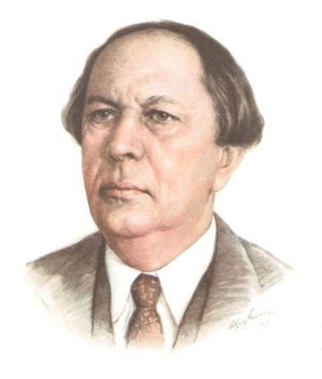
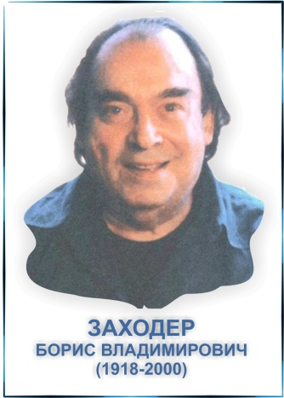
Корней Чуковский
Алексей Толстой
Алан Милн, перевод Бориса Заходера

Slide 7
ПРОВЕРЬ ПО ЭТАЛОНУ!
ГРУППА, БАССЕЙН, ТЕРРАСА, ПЕРРОН,
ХОККЕЙ, КОЛЛЕКТИВ,
ПРОГРАММА
ТЕЛЕГРАММА

Slide 8

физкультминутка
"Солнышко"

Slide 9


Slide 10
Дети нашего класса- это дружный коллектив.
После взлёта самолёт убирает шасси.
По широкому шоссе мчались машины.

Slide 11
Итог урока
Мне удалось …
Меня удивило…
Мне понравилось…
Я порадовался за…
Я хочу поблагодарить … за …
Я могу похвалить себя за…

Slide 12
спасибо за работу!

